Slide 1
Alexis de Tocqueville (1805-1859)
Storia – sociologia – politica – economia – filosofia
L’opera storica come insieme di discipline e considerazioni

Slide 2
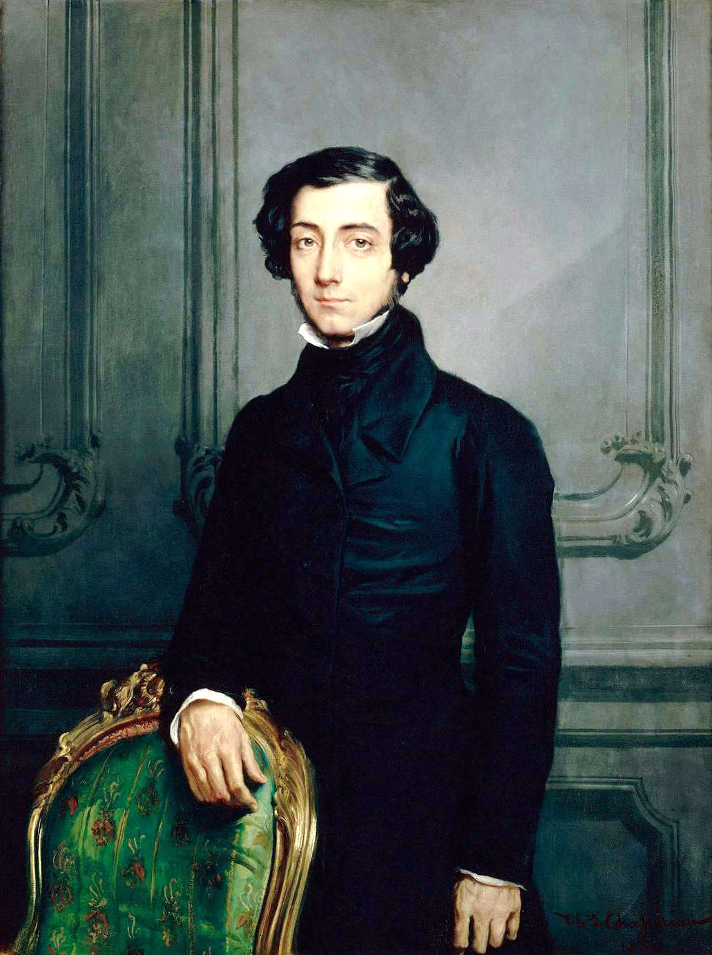
Una vita dedicata allo studio ed alla politica
Alexis Charles Henri Clérel de Tocqueville nacque a Parigi il 29 luglio del 1805, da una famiglia aristocratica dell’antica nobiltà della Normandia, il ché influì naturalmente sulla sua cultura, sulla sua educazione, come anche sul suo modo di riflettere intorno agli avvenimenti storico-politici a lui contemporanei e del passato.
Fu il terzo figlio del conte di Hervé, e dunque erede di una famiglia segnata in maniera tragica, come molte delle famiglie nobili del tempo, dagli eventi del Terrore.

Slide 3
Identificato in Robespierre, portato avanti ed in atto in generale dai Giacobini, il Terrore iniziò a porre le mani sulla famiglia di Tocqueville a partire dal nonno materno Guillaume-Chrétien de Lamoignon de Malesherbes, che fu ghigliottinato nel 1794 per aver partecipato al processo contro Luigi XVI, difendendolo davanti alla Convenzione, mentre i suoi genitori vennero imprigionati per un periodo e sopravvissero alla condanna a morte per via della caduta di Robespierre.
Sotto la direzione e l’insegnamento del suo tutore, l’abate Lesueur, il giovane Alexis iniziò gli studi in un clima politico molto teso, abbracciato dalla fine dell’Impero di Napoleone (1814-15) ed i primi anni della Restaurazione dopo il Congresso di Vienna, dove in molti, tra cui i suoi familiari, dovettero abbracciare con gioia l’idea di un «ritorno» a quel periodo che fu l’Antico Regime, per il quale si provava una crescente nostalgia.
Superata la fase di studio domestico, iniziò il periodo di approccio alle materie giuridiche in università ed alla lettura dei philopsophes, dai quali sarà affascinato tutta la vita. Ottenuta la laurea in legge nel 1826, e compiuto il primo dei suoi viaggi in Italia nel ‘27, lavorò per un periodo come magistrato a Versailles.

Slide 4
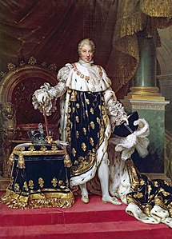
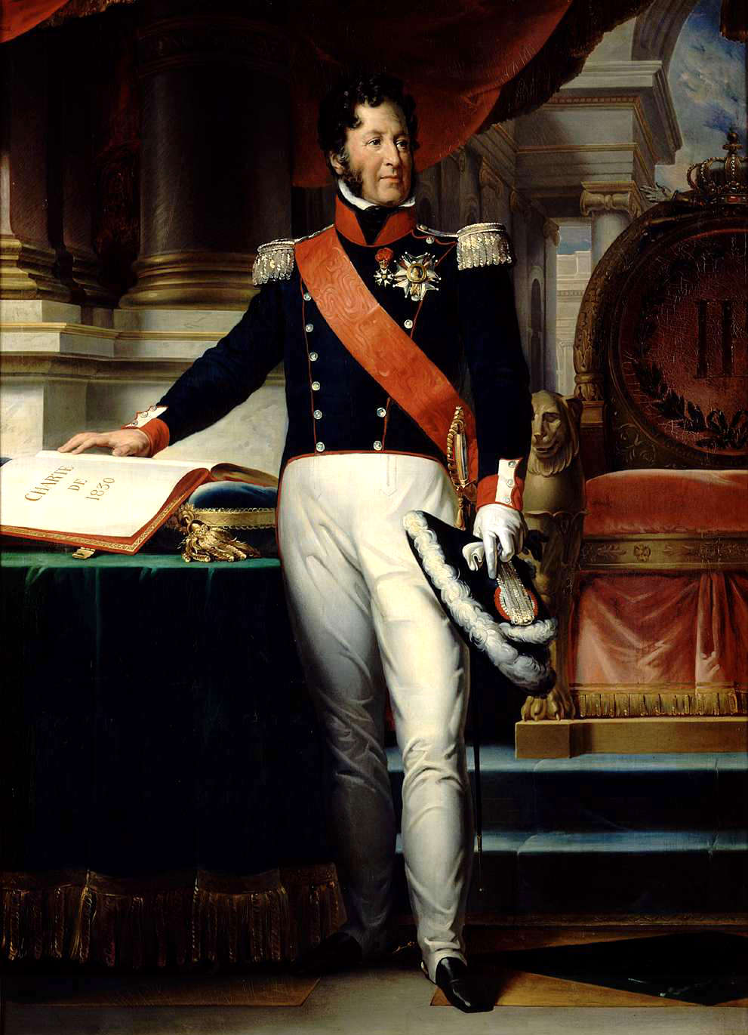
In questi primi anni di servizio a corte, il Tocqueville poté ben presto rendersi conto di come la società francese non rispettasse l’autorità di un monarca quale Carlo X (succeduto nel 1824 al fratello maggiore Luigi XVIII), che tentò in ogni maniera di annullare qualsiasi innovazione portata dagli anni della Rivoluzione per tornare ad un sistema rigidamente legato all’Antico Regime.
La conseguenza diretta di tale scelta politica, insieme ad un’ampia serie di concause di tipo economico e sociale, portarono ai moti di luglio del 1830 ed all’instaurazione al trono di Luigi Filippo d’Orléans, dando così il via alla monarchia parlamentare di stampo britannico che sarebbe durata fino al 1848, in seguito conosciuta come «monarchia di luglio».

Slide 5

La democrazia in America: la prima esperienza pratica di studio
Con la nuova monarchia, le speranze di trovare un equilibrio di governo erano presenti in molti, come anche nel giovane Tocqueville che venne inviato nel 1831 in America per studiare il sistema carcerario e penitenziale.
Sfruttando i suoi interessi per la sociologia e per la politica, osservò attentamente l’istituzione democratica presente negli Stati Uniti e ne trasse alcune interessati considerazioni confluite nei due volumi de La démocratie en Amérique, pubblicati rispettivamente nel 1835 e 1840.

Slide 6
Le considerazioni che fece trovarono importanti termini di paragone con la società inglese, che visitò in diversi viaggi tra il 1833-35, nei quali trovò anche l’amore della sua futura sposa Maria Mottley.
Divenne subito naturale confrontare le situazioni presenti su ambo le sponde bagnate dall’Atlantico, e nell’opera si legge che «nella maggior parte delle nazioni moderne, in particolare presso tutti i popoli del continente europeo, l’amore e l’idea della libertà non incominciarono a sorgere e a svilupparsi, se non allorché le condizioni incominciarono a diventare uguali e come conseguenza di questa uguaglianza», mentre nelle ex colonie americane lo stato di uguaglianza era presente fin dalle origini delle stesse, e dunque non occorse un lungo periodo storico per arrivare alla creazione di una florida democrazia.
Appare evidente come Tocqueville, tendenzialmente conservatore e favorevole ad un tipo di monarchia parlamentare, stesse iniziando a fare ragionamenti e considerazioni che lo porteranno a diventare un liberale moderato, per così dire, favorevole alla Repubblica.

Slide 7
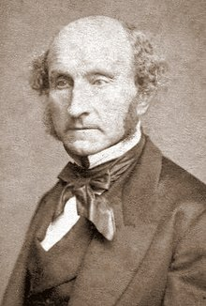
Lettres sur la France: l’inizio di un pensiero lungo una vita
Frutto dei viaggi in Gran Bretagna fu anche la conoscenza di John Stuart Mill, giornalista e storico inglese, che chiese a Tocqueville di collaborare con una serie di pubblicazioni (le Lettres sur la France appunto) alla «London and Westminster Review», per far conoscere meglio al pubblico inglese la storia della Rivoluzione francese.
Nel 1836 nacque lo studio in merito a L’état social e politique de la France avant et depuis 1789, tradotto dallo stesso Mill e pubblicato non integralmente sulla rivista.
In questo testo si legge che la Rivoluzione «ha generato una moltitudine di cose accessorie e secondarie, ma ha semplicemente sviluppato il germe delle cose principali […] Essa ha regolato, coordinato e legalizzato gli effetti di una grande causa, più che esserne stata la causa stessa», dando il via al solco di pensiero continuista che sarebbe diventato sempre più evidente in Tocqueville, fino alla sua opera principale.

Slide 8
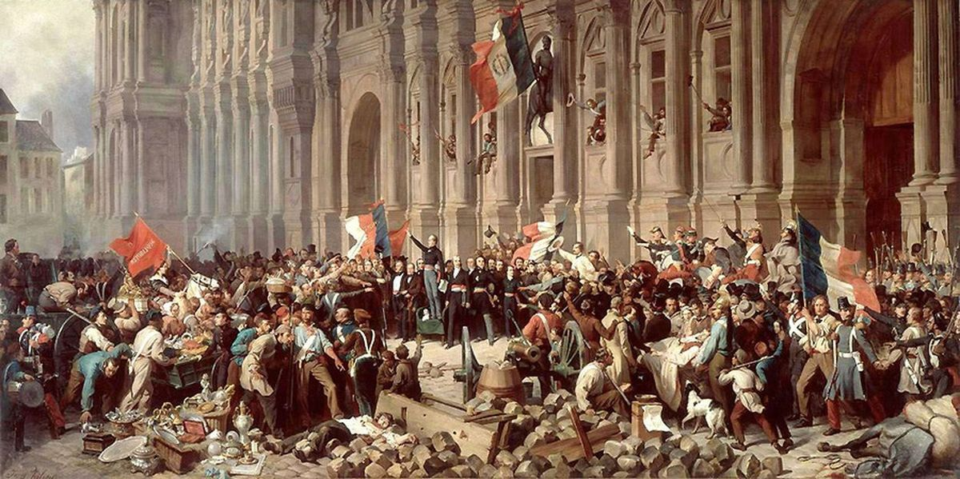
Dal 1839, Tocqueville si dedicò alla pubblicazione del secondo volume de La democrazia in America ampliando le considerazioni con le esperienze fatte nei viaggi in vari Paesi d’Europa, impegnandosi poi interamente alla vita politica con vari incarichi per il governo, tra cui deputato per il distretto di Valognes, interessandosi soprattutto alla politica coloniale della Monarchia di luglio. In ragione di ciò fece alcuni viaggi nei territori del nord Africa per constatare i progressi della colonizzazione francese, riportati con un’ampia serie di considerazioni sulla politica espansionistica francese nelle Notes du voyage en Algérie de 1841, nel Voyage en Algérie (novebre – décembre 1846) ed all’interno dei Rapports sur l’Algérie del 1847. Le cose cambiarono drasticamente nel febbraio del 1848, quando di fronte all’ennesima rivolta il re Luigi Filippo abdicò e venne instaurata la Seconda Repubblica.

Slide 9
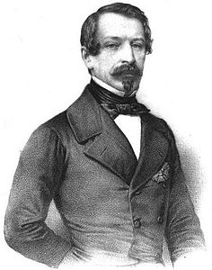
Il ritiro dalla vita politica: L’Antico regime e la Rivoluzione come lascito dello studioso
Tocqueville ottenne il ruolo di Ministro degli Esteri durante i mesi centrali del 1849 dopo essere stato membro dell’Assemblea Costituente. La possibilità di portare a felice compimento il «fallimento» dell’89 venne presto stroncata da Luigi Bonaparte che, eletto Presidente della Repubblica attuò rapidamente il colpo di Stato del ‘51, che gli fece ottenere la carica imperiale. Tocqueville, arrestato ed imprigionato una notte, decise di ritirarsi a vita privata e di dedicarsi allo studio della storia. Una malattia polmonare lo costrinse a cercare un clima mite, e per questo soggiornò spesso a Sorrento.
Qui iniziò la scrittura dei Souvenirs, ovvero ricordi, in merito agli avvenimenti degli anni appena trascorsi, ampliandoli poi in una lunga serie di considerazioni, racconti e reportage su personaggi che conobbe o eventi che lo segnarono particolarmente nel corso della sua vita.

Slide 10
Il passo dai Souvenirs a L’Antcién Régime et la Revolution fu breve, ed ebbe inizio il lavoro su quella che sarebbe divenuta la sua opera più famosa e significativa, culmine delle esperienze vissute e sunto del pensiero politico-sociologico sviluppato nel corso degli anni, accompagnato dalla malattia polmonare che spesso gli impedì di approcciarsi alla ricerca storica d’archivio che avrebbe voluto compiere. Fondamentale per portare avanti la sua ricerca furono i cahiers del 1789, creati per la convocazione degli Stati Generali.
Originariamente pensato come parte di un’opera più ampia, che avrebbe voluto abbracciare gli anni stessi della Rivoluzione ed il periodo napoleonico, L’Ancién Régime si presenta come uno studio della società francese precedente all’89, con la volontà di dimostrare come il «prima» ed il «dopo» non fossero poi così diversi e come l’Antico Regime fosse sopravvissuto in molte delle sfaccettature caratterizzanti la nuova società francese.

Slide 11

Trovando le stampe nel 1856, il libro di Tocqueville ebbe forte impatto sul pubblico, anche per via dell’intenzione dell’autore che spesso, nella trattazione, si rivolge alla società contemporanea.
Diviso in tre parti dalla seconda edizione (la prima era divisa in due), l’opera tratta essenzialmente di:
Il «carattere» della Rivoluzione; di stampo politico e sociale, ha il suo fulcro nella ricerca dell’uguaglianza e nella fine del sistema feudale.
Perché sia scoppiata in Francia; ne trova la ragione nel fatto che, tra i Paesi d’Europa, fosse il più «illuminato», e questo comportò una maggiore consapevolezza dei propri diritti alle «classi inferiori».
Come fosse prevedibile per diversi fattori; concentrandosi sull’ultimo periodo di Antico Regime, vengono identificati soprattutto le influenze dei filosofi e letterati, il potere degli Economistes dediti ad accrescere la forza dello Stato e l’intervento della monarchia nel voler concedere equilibrio tra le classi riavvicinandole, che inevitabilmente hanno finito per scontrarsi.

Slide 12
I. Il «carattere» della Rivoluzione
Iniziando a ragionare su come l’inizio della Rivoluzione fosse in concomitanza con un’ampia serie di cause di tipo politico, sociale, economico e naturale (gli anni precedenti l’89 furono densi di carestie e cattivi raccolti), Tocqueville volle raggiungere in profondità le origini di queste cause.
Fermamente convinto che la fine dell’Antico Regime fosse un fenomeno in corso da lungo tempo, identificò il venir meno del sistema feudale come fondamentale per questo processo, poiché i nobili non ebbero più i mezzi o la volontà di proteggere gli abitanti del loro territorio, mantenendo tuttavia i privilegi (soprattutto fiscali) che nel medioevo giustificarono la loro posizione di superiorità. In contemporanea il Terzo Stato (con tutte le sfumature che questo termine comporta) prese lentamente coscienza di questo ̋̋abbandonő ed iniziò ad autogestirsi in varie forme, con riferimento sempre di più al potere monarchico.
«Ma come hanno potuto, queste istituzioni di data recente, formarsi in Francia in mezzo ai resti della società feudale? Fu opera di pazienza, destrezza e tempo, più che frutto della forza e del pieno potere. Al momento in cui scoppiò la rivoluzione, quasi nulla dell’antico edificio amministrativo francese era stato abbattuto. Se ne era, per così dire, costruito un altro all’interno di quello».
A. de Tocqueville, L’Antico regime e la Rivoluzione, p. 97.

Slide 13
II. Per quale motivo la Rivoluzione sia scoppiata in Francia
Nella seconda parte, ricorrono echi dalla prima, e soprattutto l’attenzione di Tocqueville si sposta sui contadini, che alla fine del XVIII secolo vivono una condizione migliore che in altri Paesi. Tuttavia sono gravati da un numero considerevole di tasse, molte delle quali non sanno spiegarsi.
Per consentire un controllo continuo su di loro, la monarchia ha attuato nel tempo una centralizzazione amministrativa che «non si è realizzata distruggendo le vecchie autorità locali o provinciali, ma costruendo dalla base un’amministrazione centralizzata che, con pretesti diversi, ha avvocato a sé la gestione degli affari, sottraendola alle competenze tradizionali […] Parallelamente alla centralizzazione monarchica, si crea una centralizzazione geografica: Parigi diventa una capitale che assorbe parte della vita provinciale di un tempo».
«Abbandonato dai nobili ed anche dai borghesi che fuggono in città» per via delle maggiori attrattive e possibilità ivi offerte «il villaggio è un concentrato di uomini miserabili, rozzi e incolti, preda dell’arbitrio amministrativo. Esso appare tranquillamente sottomesso, ma già, con lo spirito del secolo, qualche barlume di rivolta inizia ad illuminare questi spiriti ottenebrati», che iniziano ad intravvedere la possibilità di togliersi dalle spalle un carico scomodo.
A. Jardin, Alexis de Tocqueville, in L’albero della Rivoluzione, pp. 640-41.

Slide 14
III. Come fosse prevedibile per diversi fattori
Nella terza parte dello studio, Tocqueville porta la sua trattazione ad occuparsi dell’ultimo periodo precedente la Rivoluzione e delle conseguenze della stessa, dando molto peso agli influssi dei pensatori illuministi, che hanno minato con il pensiero alcune basi solide della società (come il Cristianesimo) per donare «libertà» all’uomo, senza però rendersi conto della situazione che stava sfuggendo di mano. Nella loro opinione, Tocqueville non identifica la volontà di abbattere la monarchia, ma di creare un sistema di uguaglianza e libertà. Un’utopia che a contatto con la rabbia e l’incomprensione di molti ha portato ad un inevitabile sfogo violento, incentivato dagli Economistes che tentarono di profittare dalla cosa.
Colpa, o merito, di Luigi XVI fu quello di permettere alle divise classi di incontrarsi per poter «decidere liberamente», senza che ci fosse la preparazione adeguata a tale incontro.
«Quando le diverse classi che dividevano l’antica Francia ripresero contatto fra loro, sessant’anni fa» afferma Tocqueville con una velata malinconia per l’operato di Luigi XVI, che considera l’unico dei re francesi che volle riunire le classi anziché separarle ulteriormente «dopo essere state isolate da tante barriere, non si incontrarono che nei punti dolenti e si ritrovarono solo per straziarsi scambievolmente. Anche ai nostri giorni, gli odi e le gelosie sopravvivono ad esse».
A. de Tocqueville, L’Antico regime e la Rivoluzione, p. 146.

Slide 15
Il cristianesimo, essenziale per la società
Come cattolico cercò più volte di spiegarsi gli effetti che le idee del ‘700 e la Rivoluzione ebbero sulla religione, partendo dal presupposto che questa fosse alla base di un solido governo democratico.
Prendendo il via da alcune considerazioni sviluppate sull’America, Tocqueville giunge ad identificare il messaggio di uguaglianza del cristianesimo come compatibile ed utile per una buona democrazia, cessando di essere il base ideologica dell’assolutismo regio.
Le iniziative così cruente contro la Chiesa, spiega Tocqueville, si dovettero al fatto che le sue istituzioni somigliassero molto alla nobiltà, e si trovassero molto più ̋̋̋vicinő al popolo, subendone dunque lo sfogo d’ira. Tuttavia il fatto che buona parte del clero fosse in accordo con i principi della Rivoluzione dimostra come, secondo l’autore, la religione non potesse mai separarsi dai movimenti sociali e politici, restandone da sempre e per sempre connessa.
«Nella Rivoluzione francese le leggi religiose erano state abolite allo stesso tempo che quelle civili capovolte […] e si videro apparire rivoluzionari di una specie prima ignota, che portarono l’audacia fino alla follia […] Riesce però facile convincersi che al guerra alle religioni non fu che un episodio della Rivoluzione; un tratto sia pure saliente e tuttavia fugace della sua fisionomia».
M. G. Melchionni, A. de Tocqueville e l’attualità della sua storiografia politica, p. 122.

Slide 16
Conclusioni: un testo innovatore, pensato per i contemporanei
La suddivisione che abbiamo in sintesi riportato poco fa non va intesa come ferrea ed intoccabile: molte sezioni si intersecano tra loro e, come riportato nel titolo della presentazione, l’opera consiste in un insieme ben pensato di competenze e materie di studio, con l’intento dell’autore di dimostrare come la società francese non fosse cambiata così drasticamente tra XVIII e XIX secolo, mantenendo vive molte delle caratteristiche d’Antico Regime e modificandone, nello stesso tempo, tante altre.
Scritto per i contemporanei, non mancano infatti alcune critiche al governo imperiale di Napoleone III, il libro fu un successo, tale che alcuni parlarono di «risveglio dell’opposizione» e di «contributo innovativo» allo studio della storia di Francia.
Va tenuto ben presente che L’Ancién Régime avrebbe dovuto essere una sorta di introduzione ad un lavoro molto più ampio, che avrebbe abbracciato il periodo dall’89 alla fine di Napoleone. Questo grande impegno ci è testimoniato da alcuni capitoli de La Révolution, scritti tra il ’57 ed il ‘58, che Tocqueville non poté portare a termine a causa della malattia che lo portò alla morte a Cannes il 17 luglio 1859.

Slide 17
Bibliografia
A. de Tocqueville, L’antico regime e la rivoluzione, G. Candeloro (a cura di), Bur Rizzoli, Milano 2015­­⁷.
A. Jardìn, Alexis de Tocqueville in B. Bongiovanni – L. Guerci (a cura di), L’albero della Rivoluzione. Le interpretazioni della Rivoluzione francese, Einaudi, Torino 1989, pp. 634-645.
M. G. Melchionni, A. de Tocqueville e l’attualità della sua storiografia politica, in Rivista di Studi Politici Internazionali, Vol. 19, No. ½ (gennaio-giugno 1952), pp. 107-148.
R. Giannetti, Alexis de Tocqueville: nuove categorie di interpretazione, in Il Politico, Vol. 59, No. 2 (169) (aprile-giugno 1994), pp. 297-320.

